Slide 1
Métodos e Software Numéricos (MSN)
Erros
J. Antão B. Moura
antao@dsc.ufcg.edu.br
DSC/CCT/UFCG

Slide 2
Erros - Roteiro
Existência
Tipos
Propagação

Slide 3
Erros - Existência I
Erro Inerente
Erro sempre presente nas soluções numéricas devido à incerteza sobre o valor real
  Ex. 01: Representação intervalar de dados
  (50,3 ± 0,2) cm
  (1,57 ± 0,003) ml
  (110,276 ± 1,04) Kg

Slide 4
Erros - Existência II
Erro de Truncamento
Erro proveniente da limitação do número de iterações dos métodos numéricos durante a determinação de um valor de interesse
  Número de iterações
    Teórico ⇨ Infinito ou muito grande
    Prático ⇨ Limitado por restrições associadas à capacidade de processamento/ armazenamento do sistema

Slide 5
Erros - Existência III
Erro de Representação
Aproximação do valor de um número real para sua representação com um número finito de dígitos.

Slide 6
Erros - Existência III
Erro de Representação x Erro de truncamento
  Erro de Representação
    Associada à conversão numérica entre bases (representação humana e de máquina) ou à realização de operações aritméticas
  Erro de Truncamento
    Associada à quantidade de informação que a máquina pode conter sob a forma de um número

Slide 7
Erros - Existência IV
Representação dos números reais com um número finito de dígitos (aproximação)
Ex. 02: Cálculo da área de uma circunferência de raio 100 m
Possíveis resultados:
(1) A = 31400 m²
(2) A = 31416 m²
(3) A = 31414,92654 m²
Erro de Representação
π não tem representação finita - 3,14 (1), 3,1416 (2) e 3,141592654 (3)

Slide 8
Erros - Existência V
Representação dos números reais com um número finito de dígitos (aproximação)
  Dependência da representação numérica da máquina utilizada
(0,1)₁₀ = (0,00011001100110011...)₂
Um número pode ter representação finita em uma base e não finita em outra
Erro de Representação
Operações com dados imprecisos ou incertos acarretam a propagação do erro.

Slide 9
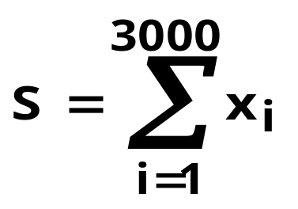
Erros - Existência VI
Ex. 03: Cálculo de
usando uma calculadora e um computador, para x_{i} = 0,5 e x_{i} = 0,1
x_{i} | Calculadora | Computador
0,5 | S= 1500 | S= 1500
0,1 | S= 300 | S=300,00909424 (precisão simples)
 |  | S=299,999999999999720 (precisão dupla)

Slide 10
Erros - Existência VII
Ex. 04: Fazer a conversão de O,1 de base 10 para a base 2
(0,1)₁₀ = (0,00011001100110011...)₂
(0,1) ₁₀ não tem representação exata na base 2
A representação de um número depende da base em uso e do número máximo de dígitos usados em sua representação.

Slide 11
Erros - Existência VIII
Exatidão (Acurácia) x Precisão
  Uso incorreto como sinônimos na linguagem cotidiana (e mesmo em linguagem técnica)
    Exatidão ⇨ Grau de concordância entre o resultado de uma medição e um valor verdadeiro do mensurando
      Inacurácia: Desvio sistemático do valor real
    Precisão ⇨ Grau de concordância entre resultados de medição obtidos sob as mesmas condições (repetitividade)
      Imprecisão (ou incerteza): magnitude do espalhamento

Slide 12
Erros - Existência VIII
Exatidão (Acurácia) x Precisão
Exatidão (Acurácia)
Precisão

Slide 13
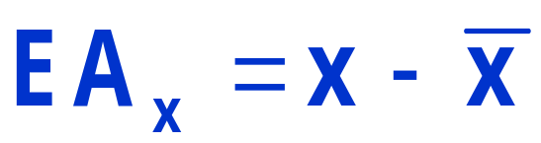
Erros - Tipos I
Absoluto
  Diferença entre o valor exato de um número e o seu valor aproximado

Slide 14
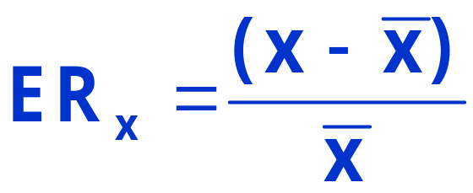
Erros - Tipos II
Relativo
  Razão entre o erro absoluto e o valor aproximado
Erro Percentual_{x} = ER_{x} x 100%

Slide 15
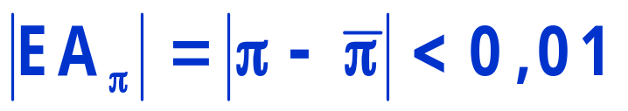
Erros - Tipos III
Erro Absoluto - Considerações I
  EA_{x} só poderá ser determinado se x for conhecido com exatidão
  Na prática, costuma-se trabalhar com um limitante superior para o erro, ao invés do próprio erro (|E | < ε, onde ε é o limitante)
Ex. 05: Para π ∈ (3,14, 3,15)

Slide 16
Erros - Tipos III
Erro Absoluto - Considerações II
Ex. 05: Sejam a = 3876,373 e b = 1,373
Considerando-se a parte inteira de a (a’) o erro absoluto será:
EA_{a} = |a - a'|= 0,373
e a parte inteira de b, b’, o erro absoluto será:
EA_{b} = |b - b'|= 0,373

Slide 17
Erros - Tipos III
Erro Absoluto - Considerações III
  Obviamente, o resultado do erro absoluto é o mesmo nos dois casos
  Entretanto, o peso da aproximação em b é maior do que em a

Slide 18
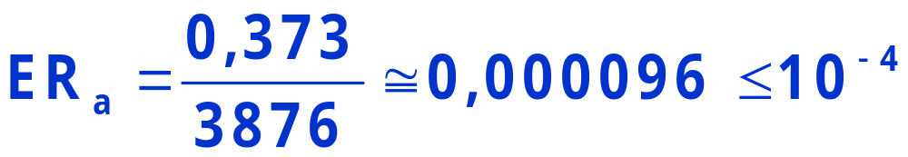
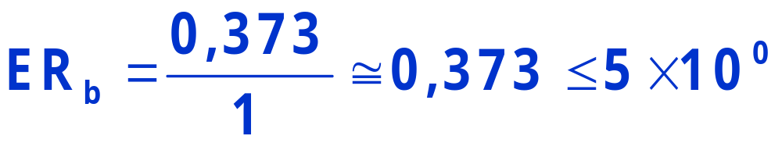
Erros - Tipos IV
Erro Relativo - Consideração
O erro relativo, entretanto, pode traduzir perfeitamente este fato, pois:

Slide 19
Erros - Tipos V
Ex. 06: Cálculo do erro relativo considerando-se os números ā = 2112,9, ē = 5,3 e |EA| < 0,1
|ER_{a}| = |a - ā|/|ā| = 0,1/2112,9
≅ 4,7 x 10⁻⁵
|ER_{e}| = |e - ē|/|ē| = 0,1/5,3 ≅ 0,02
Conclusão: a é representado com maior precisão do que e

Slide 20
Erros - Tipos VIII
Arredondamento
Truncamento
Quanto menor for o erro, maior será a precisão do resultado da operação.

Slide 21

Erros - Tipos VI
Arredondamento
  Ex. 07: Cálculo de utilizando uma calculadora digital
Valor apresentado: 1,4142136
Valor real: 1,41421356...
  Inexistência de forma de representação de números irracionais com uma quantidade finita de algarismos
    Apresentação de uma aproximação do número pela calculadora
      Erro de arredondamento

Slide 22
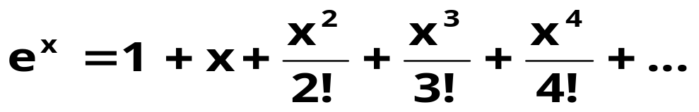
Erros - Tipos VII
Truncamento
  Associação ao método de aproximação empregado para o cálculo de uma função exata, a partir do uso de fórmulas aproximadas
    Ex. 08: Cálculo do valor de e^{x} e partir da série
      Impossibilidade de determinação do valor exato da função

Slide 23
Arredondamento e Truncamento
Erros de Truncamento e Arredondamento - Demonstração
  Em um sistema que opera em ponto flutuante de t dígitos na base 10, seja:
    x = f_{x}x10e + g_{x}x10^{e-t} (0,1≤ f_{x} < 1 e 0,1≤ g_{x} <1)
      Para t = 4 e x = 234,57, então:
x = 0,2345 x 10³ + 0,7 x 10⁻¹
f_{x} = 0,2345
g_{x} = 0,7

Slide 24
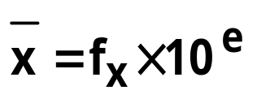
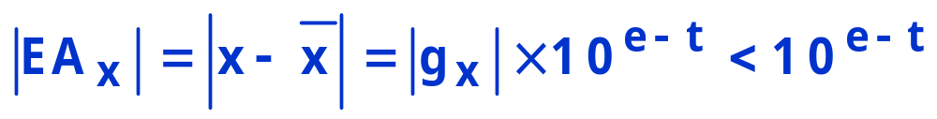
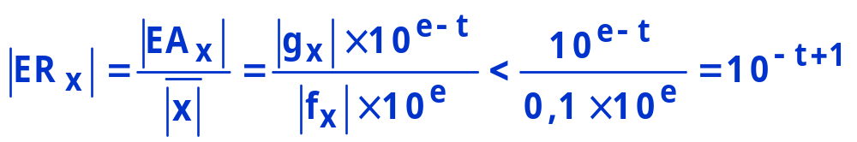
Erros - Truncamento
No truncamento, g_{x}x10^{e-t} é desprezado e
visto que ⎥ g_{x}⎥ <1
,
pois 0,1 é o menor valor possível para f_{x}

Slide 25
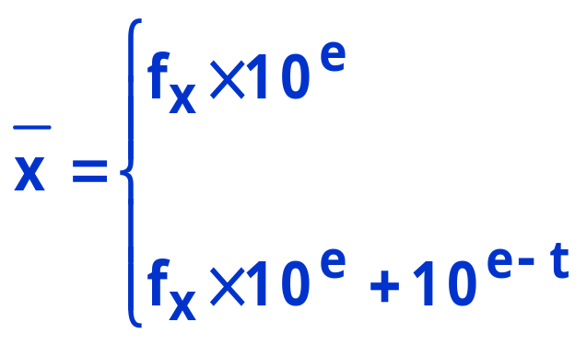
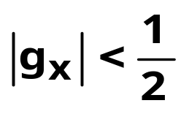
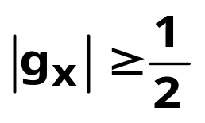
Erros – Arredondamento I
No arredondamento simétrico (forma mais utilizada):
, se (g_{x} é desprezado)
, se (soma “1” ao último dígito de f_{x})

Slide 26
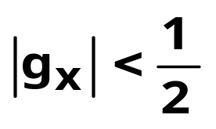
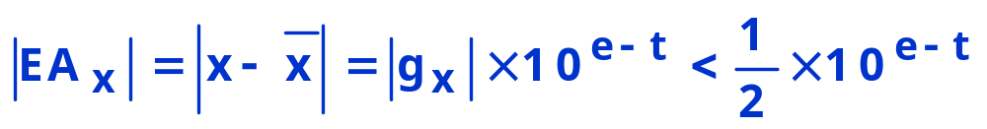
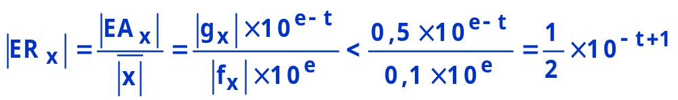
Erros - Arredondamento II
Se :

Slide 27

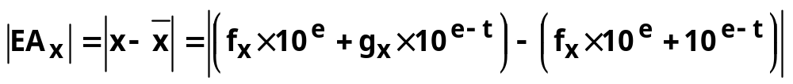
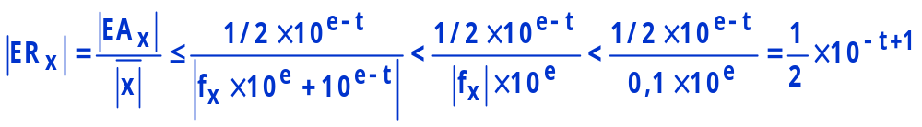
Erros – Arredondamento III
Se
e

Slide 28
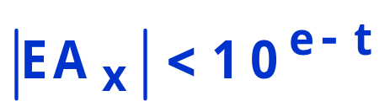
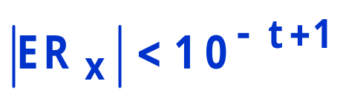
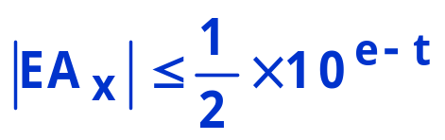
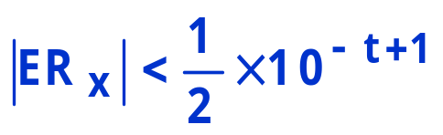
Arredondamento e Truncamento
Erros de Truncamento e Arredondamento
  Sistema operando em ponto flutuante - Base 10
    Erro de Truncamento
    e
    Erro de Arredondamento
e
e - n^{º} de dígitos inteiros
t - n^{º} de dígitos

Slide 29
Arredondamento e Truncamento
Sistema de aritmética de ponto flutuante de 4 dígitos, precisão dupla
  Ex. 09: Seja x = 0,937 x 10⁴ e y = 0,1272 x 10². Calcular x + y
  Alinhamento dos pontos decimais antes da soma
x = 0,937 x 10⁴ e y = 0,001272 x 10^{4,}
x+y = 0,938272 x 10⁴
  Resultado com 4 dígitos
Arredondamento : x+y = 0,9383 x 10⁴
Truncamento: x+y = 0,9382 x 10⁴

Slide 30
Arredondamento e Truncamento
  Ex. 10: Seja x = 0,937 x 10⁴ e y = 0,1272 x 10². Calcular x.y.
    x.y = (0,937 x 10⁴) x (0,1272 x 10²)
    x.y = (0,937 x 0,1272) x 10⁶
    x.y = 0,1191864 x 10⁶
    Resultado com 4 dígitos
Arredondamento: x.y = 0,1192 x10⁶
Truncamento: x.y = 0,1191 x10⁶

Slide 31
Arredondamento e Truncamento
Considerações
  Ainda que as parcelas ou fatores de uma operação possam ser representados exatamente no sistema, não se pode esperar que o resultado armazenado seja exato
  x e y tinham representação exata, mas os resultados x+y e x.y tiveram representação aproximada

Slide 32
Erros – Propagação
Propagação dos Erros:
  Durante as operações aritméticas de um método, os erros dos operandos produzem um erro no resultado da operação
    Propagação ao longo do processo
    Determinação do erro no resultado final obtido

Slide 33
Erros – Propagação
Ex. 11: Suponha-se que as operações a seguir sejam processadas em uma máquina com 4 dígitos significativos e fazendo-se: x1 = 0,3491x10⁴ e x2 = 0,2345x10⁰, tem-se:
(x2 + x1) − x1 =
= (0,2345x10⁰ + 0,3491x10⁴) − 0,3491x10⁴
= 0,3491x10⁴ − 0,3491x10⁴ = 0,0000
x2 + (x1 − x1) =
= 0,2345x10⁰ + (0,3491x10⁴ − 0,3491x10⁴)
= 0,2345 + 0,0000 = 0,2345

Slide 34
Erros – Propagação
Os dois resultados são diferentes, quando não deveriam ser, pois a adição é uma operação distributiva.
(x2 + x1) − x1 = 0,0000 e
x2 + (x1 − x1) = 0,2345
  Causa da diferença ⇨ arredondamento feito na adição (x2 + x1), cujo resultado tem 8 dígitos
  A máquina só armazena 4 dígitos (desprezando os menos significativos)

Slide 35
Erros – Propagação
Resolução numérica de um problema
  Importância do conhecimento dos efeitos da propagação de erros
    Determinação do erro final de uma operação numérica
    Conhecimento da sensibilidade de um determinado problema ou método numérico

Slide 36
Erros – Propagação
Ex. 12: Calcule o valor de - e³ .
  (erro de arredondamento)
  e³ (erro de truncamento)
  Propagação dos erros nos valores de e e³ para o resultado de - e³

Slide 37
Erros – Propagação
Ex. 13: Dados a = 50 ± 3 e b = 21 ± 1, calcular a + b
  Variação de a ⇨ 47 a 53
  Variação de b ⇨ 20 a 22
  Menor valor da soma ⇨ 47 + 20 = 67
  Maior valor da soma ⇨ 53 + 22 = 75
    a + b = (50 + 21) ± 4 = 71 ± 4 ⇨ 67 a 75

Slide 38
Erros – Propagação
Ex. 14: Dados a = 50 ± 3 e b = 21 ± 1, calcular a – b
  Variação de a ⇨ 47 a 53
  Variação de b ⇨ 20 a 22
  Menor valor da diferença ⇨ 47 - 22 = 25
  Maior valor da diferença ⇨ 53 - 20 = 33
    a – b = (50 – 21) ± 4 = 29 ± 4 ⇨ 25 a 33
Na subtração, os erros absolutos se somam, pois sempre se admite o pior caso; nunca se subtraem erros, contando com a sorte; prevê-se, sempre, o caso mais desfavorável.

Slide 39
Erros – Propagação
Ex. 15: Dados a = 50 ± 3 e b = 21 ± 1, calcular a . b
  Variação de a ⇨ 47 a 53
  Variação de b ⇨ 20 a 22
  Menor valor do produto ⇨ 47 . 20 = 940
  Maior valor do produto ⇨ 53 . 22 = 1166

Slide 40
Erros – Propagação
Ex. 15: Dados a = 50 ± 3 e b = 21 ± 1, calcular a . b
a . b = (50 ± 3) x (21 ± 1)
≈ 1050 ± (3 x 21 + 50 x 1)
≈ 1050 ± 113 ⇨ 937 a 1163
    Despreza-se o produto 3 x 1, por ser muito pequeno diante de (3 x 21 + 50 x 1 ) = 113
    Ligeiramente diferente do verdadeiro intervalo, exatamente pelo abandono do produto 1 x 3, considerado desprezível

Slide 41
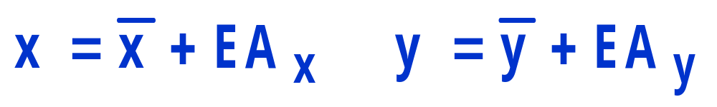
Erros – Propagação
Análise dos Erros Absoluto e Relativo:
  Fórmulas para os erros nas operações aritméticas
  Erros presentes nas parcelas ou fatores e no resultado da operação
    Supondo um erro final arredondado, sendo x e y, tais que:
e

Slide 42

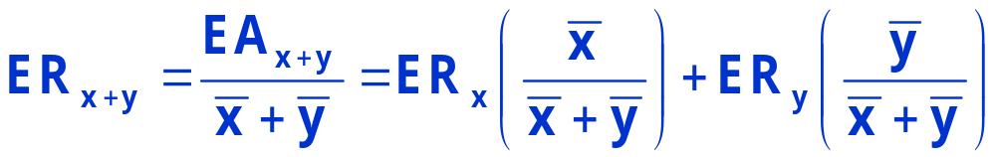
Erros – Propagação
Adição
  Erro Absoluto
  Erro Relativo

Slide 43

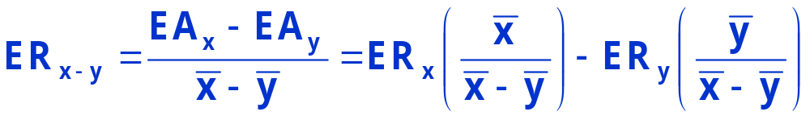
Erros – Propagação
Subtração
  Erro Absoluto
  Erro Relativo

Slide 44


Erros – Propagação
Multiplicação
  Erro Absoluto
  Erro Relativo
muito pequeno

Slide 45
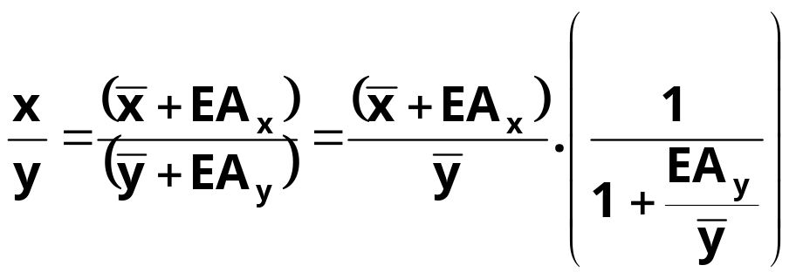
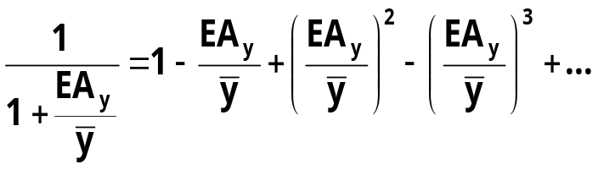
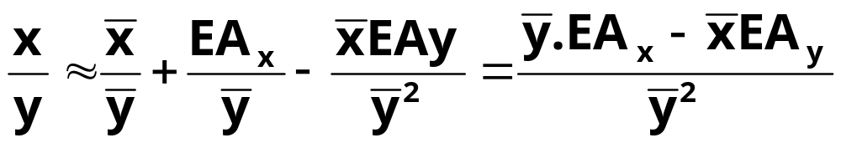

Erros – Propagação
Divisão
  Erro Absoluto
  Erro Relativo
Simplificação:
(desprezam-se os termos de potência >1)

Slide 46
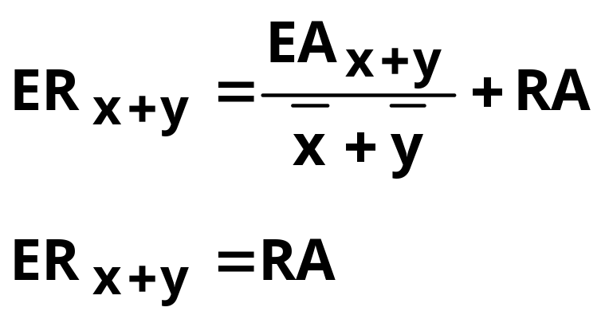
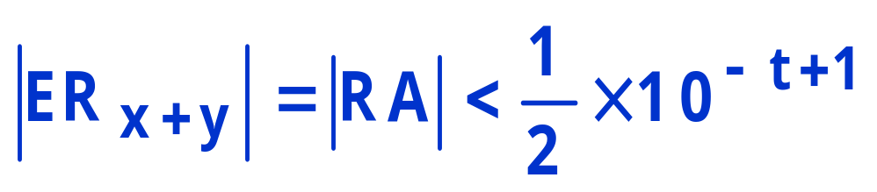
Erros – Análise
Ex. 16: Cálculo de ER(x+y) com arredondamento
Se EA_{x}=EA_{y}= 0,
∴ EA_{x+y}=0
Como x e y são representados exatamente, ER_{x+y} se resume ao Erro Relativo de Arredondamento (RA) no resultado da soma.

Slide 47
Erros – Análise
Sistema de aritmética de ponto flutuante de 4 dígitos, precisão dupla.
  Ex. 17: Sejam x = 0,937x10⁴, y = 0,1272x10² e z = 0,231x10¹. Calcular x+y+z e ER_{(x+y+z)}, sabendo que x, y e z estão exatamente representados.
    Solução:
      Alinhando as vírgulas decimais
      x = 0,937x10⁴
      y = 0,001272x10⁴ e
      z = 0,000231x10⁴

Slide 48
Erros – Análise
Ex. 17:
  Solução:
    A soma é feita por partes: (x+y)+z
      x+y = 0.9383 x 10⁴
      x+y+z = 0,9383 x 10⁴ + 0,000231 x 10⁴
      x+y+z = 0,938531x 10⁴
      x+y+z = 0,9385x 10⁴
      (após o arredondamento)
x+y+z= 0,9385 x 10⁴

Slide 49
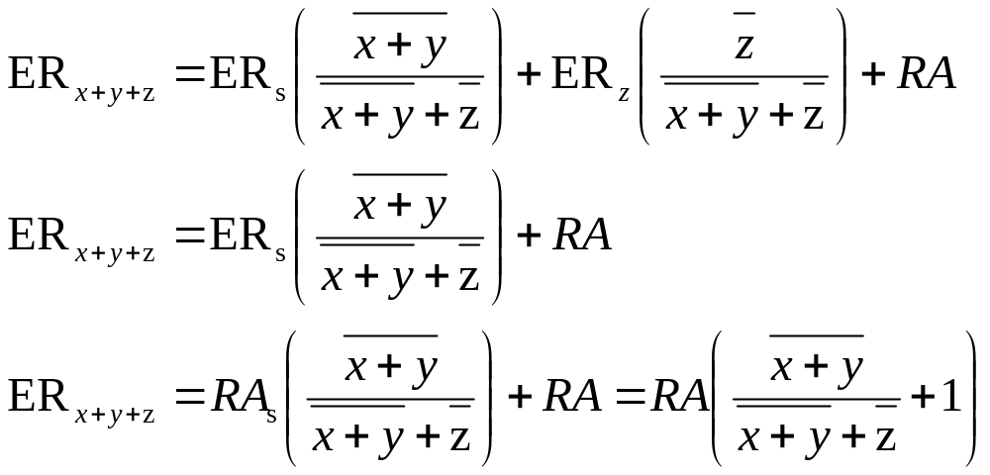
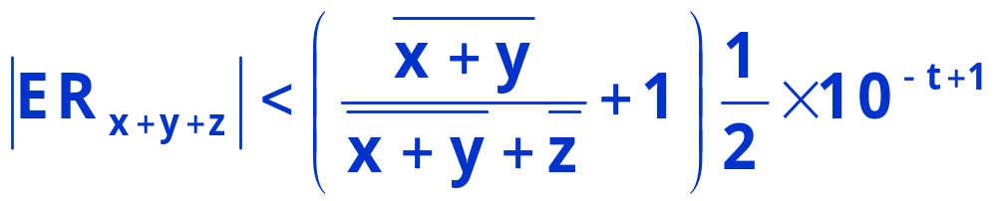
Erros – Análise
Ex. 17 Solução:
EA_{z}=0,
∴ ER_{z}=0

Slide 50
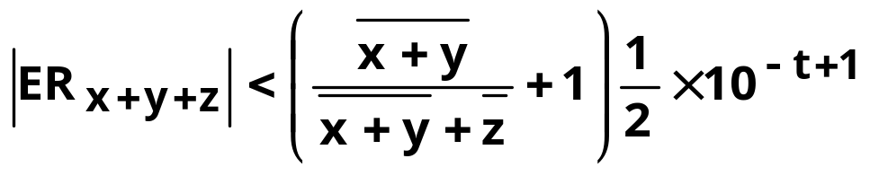
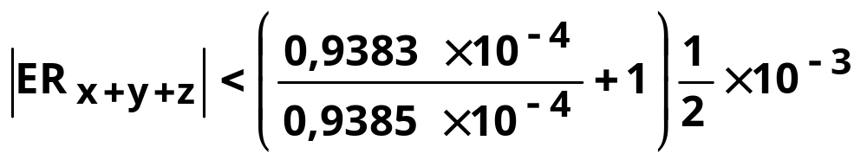
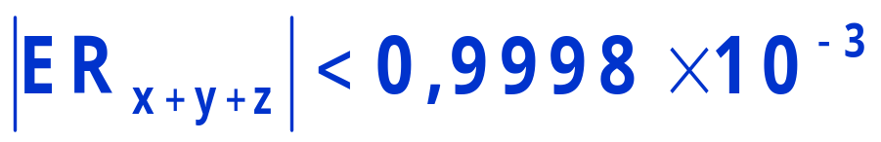
Erros – Análise
Ex. 17:
  Solução:

Slide 51
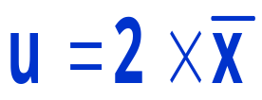

Erros – Análise
Ex. 18: Supondo que x é representado num computador por x, que é obtido por arredondamento. Obter os limites superiores para os erros relativos de
  e

Slide 52

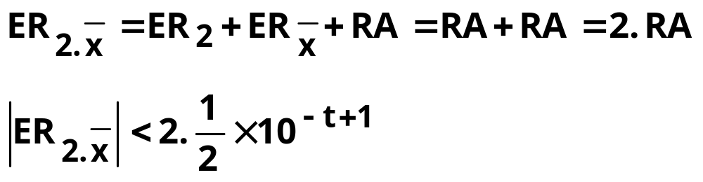
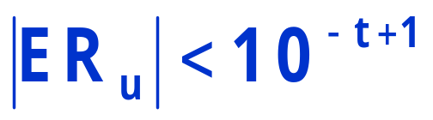
Erros – Análise
Ex. 18:
  Solução:

Slide 53

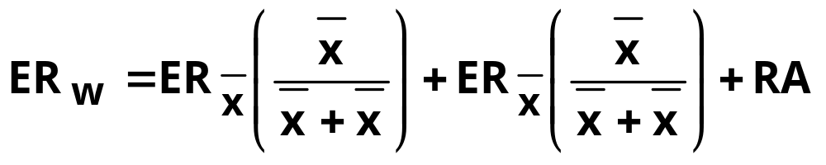
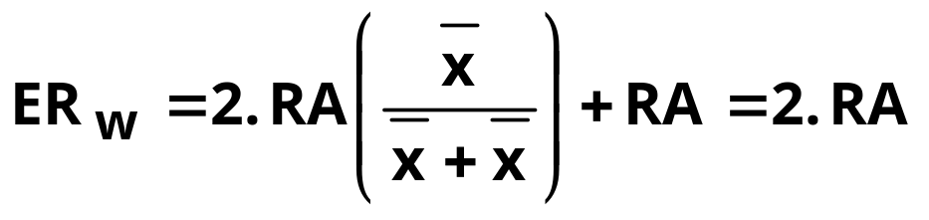
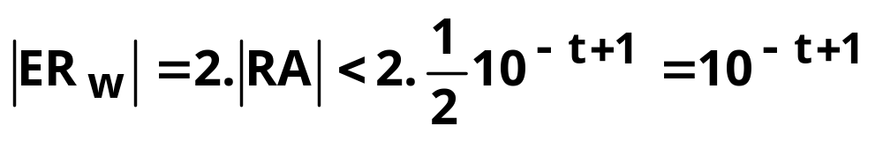
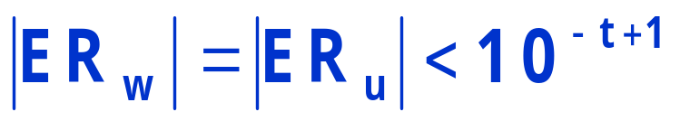
Erros – Análise
Ex. 18:
  Solução:

Slide 54
Erros - Bibliografia
  Ruggiero, M. A. Gomes & Lopes, V. L. da R. Cálculo Numérico: Aspectos teóricos e computacionais. MAKRON Books, 1996, 2ª ed.
  Asano, C. H. & Colli, E. Cálculo Numérico: Fundamentos e Aplicações. Departamento de Matemática Aplicada – IME/USP, 2007.
  Sanches, I. J. & Furlan, D. C. Métodos Numéricos. DI/UFPR, 2006.
  Paulino, C. D. & Soares, C. Erros e Propagação de Erros, Notas de aula, SE/ DM/ IST [Online] http://www.math.ist.utl.pt/stat/pe/qeb/semestre_1_2004-2005/PE_erros.pdf [Último acesso 07 de Junho de 2007].

